Slide 1
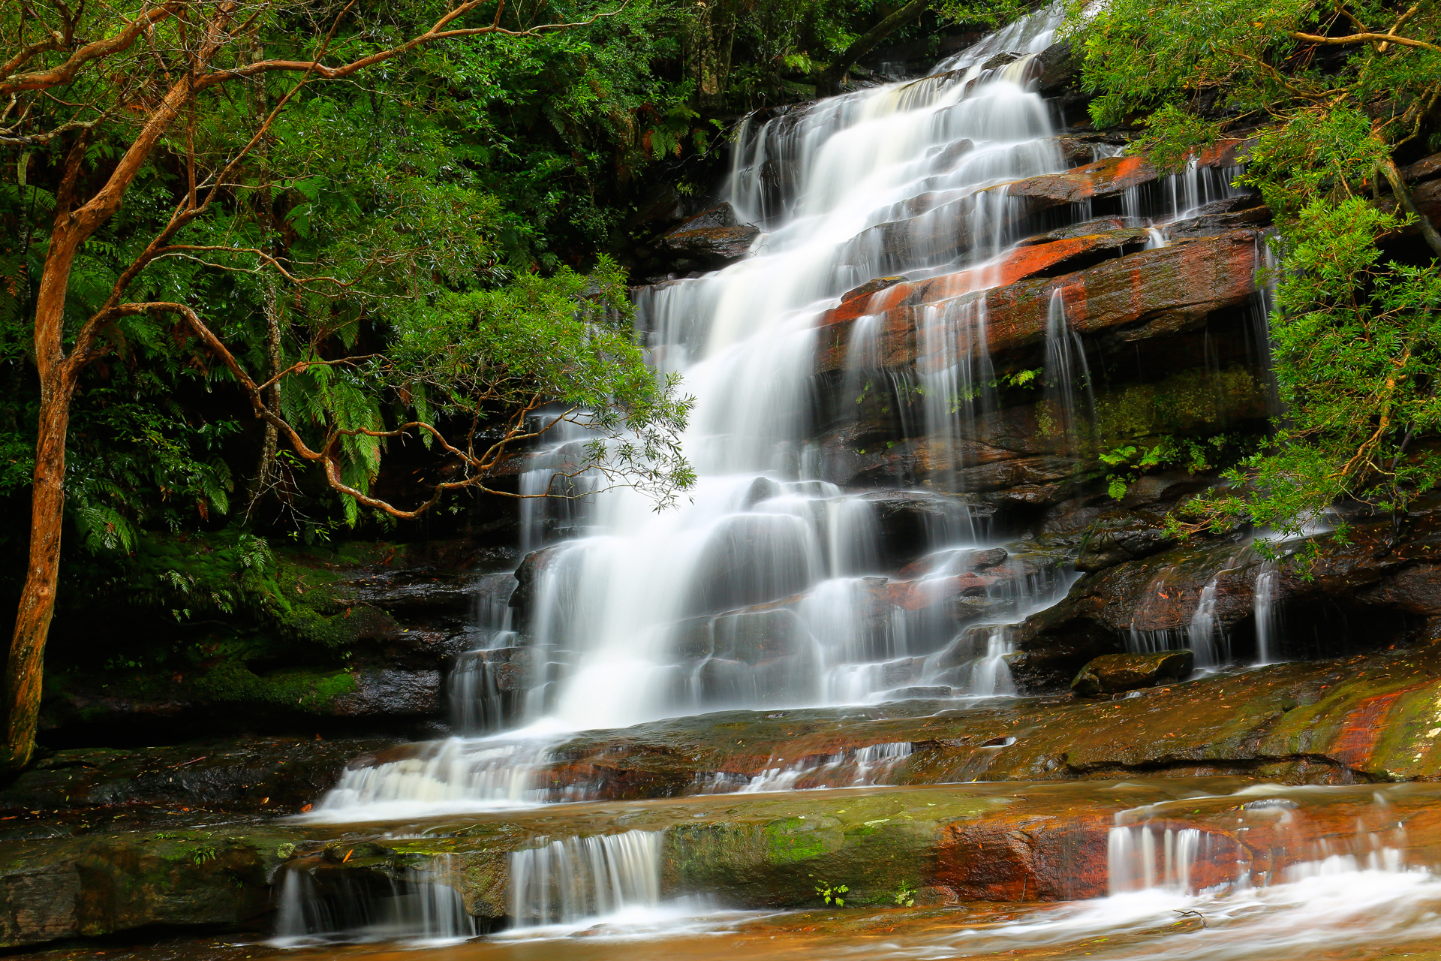

Flujo de control

Slide 2

El plan para hoy
Repaso
Flujo de control
Ciclos while
Instrucciones condicionales

Slide 3

El plan para hoy
Repaso
Flujo de control
Ciclos while
Instrucciones condicionales

Slide 4
Definiendo nuevos comandos
Podemos definir nuevos comandos (métodos) para descomponer nuestros programas—¡no solo los de Karel!
private void nombre() {
instrucción;
instrucción;
...
}
Por ejemplo:
private void girarDerecha() {
girarIzquierda();
girarIzquierda();
girarIzquierda();
}

Slide 5
Flujo de control: ciclos for
Anatomía de un ciclo for:
for (int i = 0; i < contar; i++) {
instrucción;
instrucción;
...
}
Repite las instrucciones en el cuerpo del ciclo contar veces.
Por ejemplo:
// Karel gira a la derecha
for (int i = 0; i < 3; i++) {
girarIzquierda();
}

Slide 6
El plan para hoy
Repaso
Flujo de control
Ciclos while
Instrucciones condicionales

Slide 7
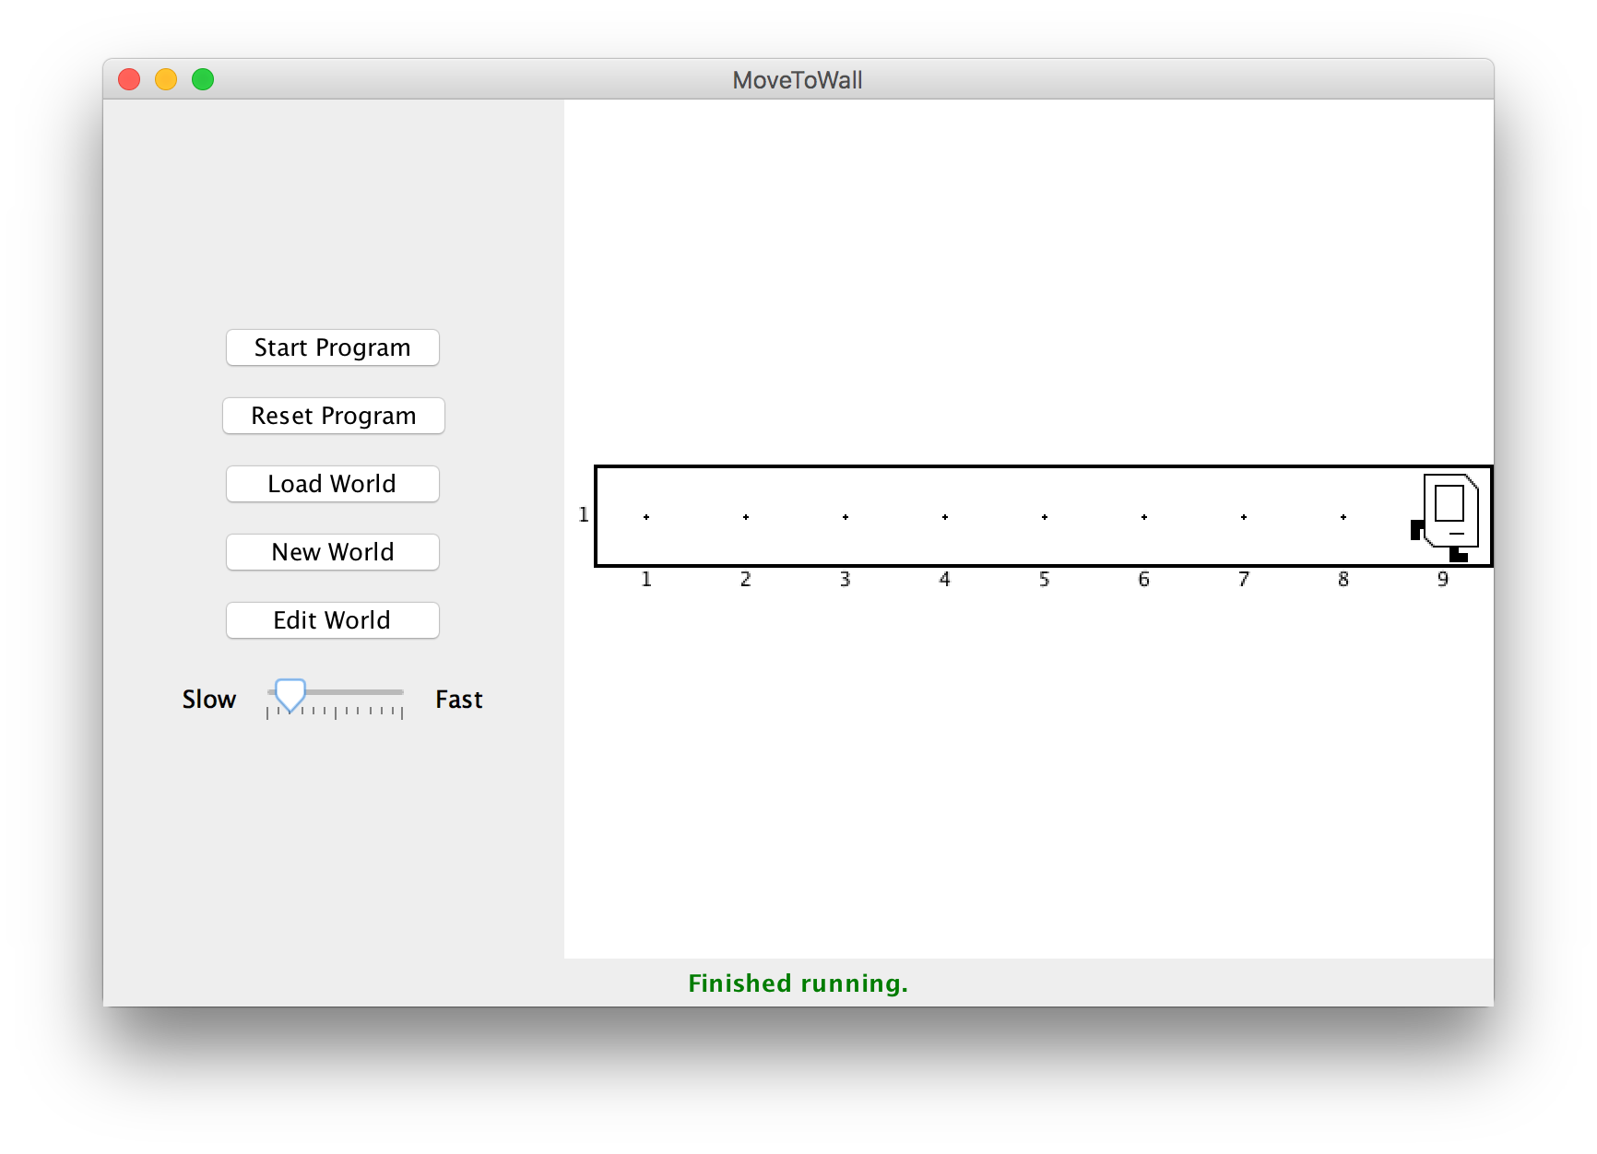
Flujo de control: ciclos while
Quiero que Karel se mueva hasta llegar a la pared. ¿Cómo lo hago?

Slide 8
Flujo de control: ciclos while
Podríamos decir:
moverse();
moverse();
moverse();
moverse();
...
¡Esto es muy repetitivo! Además, tal vez no sepamos el ancho del mundo. Queremos un programa general.

Slide 9
Flujo de control: ciclos while
En cambio, usa un ciclo while:
while (condición) {
statement;
statement;
...
}
Repite las instrucciones del cuerpo hasta que la condición ya no sea verdadera.
MUY IMPORTANTE: durante cada vuelta del ciclo, Karel ejecuta todas las instrucciones del cuerpo y entonces verifica la condición de nuevo.

Slide 10
Condiciones posibles
Condición | Opuesto | Qué verifica
frenteDespejado() | frenteBloqueado() | ¿Hay una pared enfrente de Karel?
izquierdaDespejada() | izquierdaBloqueada() | ¿Hay una pared a la izquierda de Karel?
derechaDespejada() | derechaBloqueada() | ¿Hay una pared a la derecha de Karel?
conosPresentes() | conosAusentes() | ¿Hay conos en esta esquina?
bolsaConConos() | bolsaSinConos() | ¿Hay conos en la bolsa de Karel?
rumboNorte() | sinRumboNorte() | ¿Está Karel orientada hacia el norte?
rumboEste() | sinRumboEste() | ¿Está Karel orientada hacia el este?
rumboSur() | sinRumboSur() | ¿Está Karel orientada hacia el sur?
rumboOeste() | sinRumboOeste() | ¿Está Karel orientada hacia el oeste?

Slide 11
Flujo de control: ciclos while
La sintáxis de un ciclo while:
while (condición) {
instrucción;
instrucción;
...
}

Slide 12
Flujo de control: ciclos while
Ahora podemos decir:
while (frenteDespejado()) {
moverse();
}
Es menos repetitivo y funciona en un mundo de cualquier tamaño

Slide 13
Flujo de control: ciclos while
Los ciclos while también pueden tener condiciones múltiples:
// “y”
while (frenteDespejado() && conosPresentes()) {
...
}
// “o”
while (rumboEste() || derechaDespejada()) {
...
}

Slide 14
Flujo de control: ciclos while
ciclos while también pueden tener condiciones múltiples:
// “y”
while (frenteDespejado() && conosPresentes()) {
...
}
// “o”
while (rumboEste() || derechaDespejada()) {
...
}

Slide 15
Flujo de control: ciclos while
ciclos while también pueden tener condiciones múltiples:
// “y”
while (frenteDespejado() && conosPresentes()) {
...
}
// “o”
while (rumboEste() || derechaDespejada()) {
...
}

Slide 16
Resumen de ciclos
¡Quiero que Karel repita unos comandos!
Sé cuantas veces
No sé cuantas veces
ciclo for
ciclo while

Slide 17
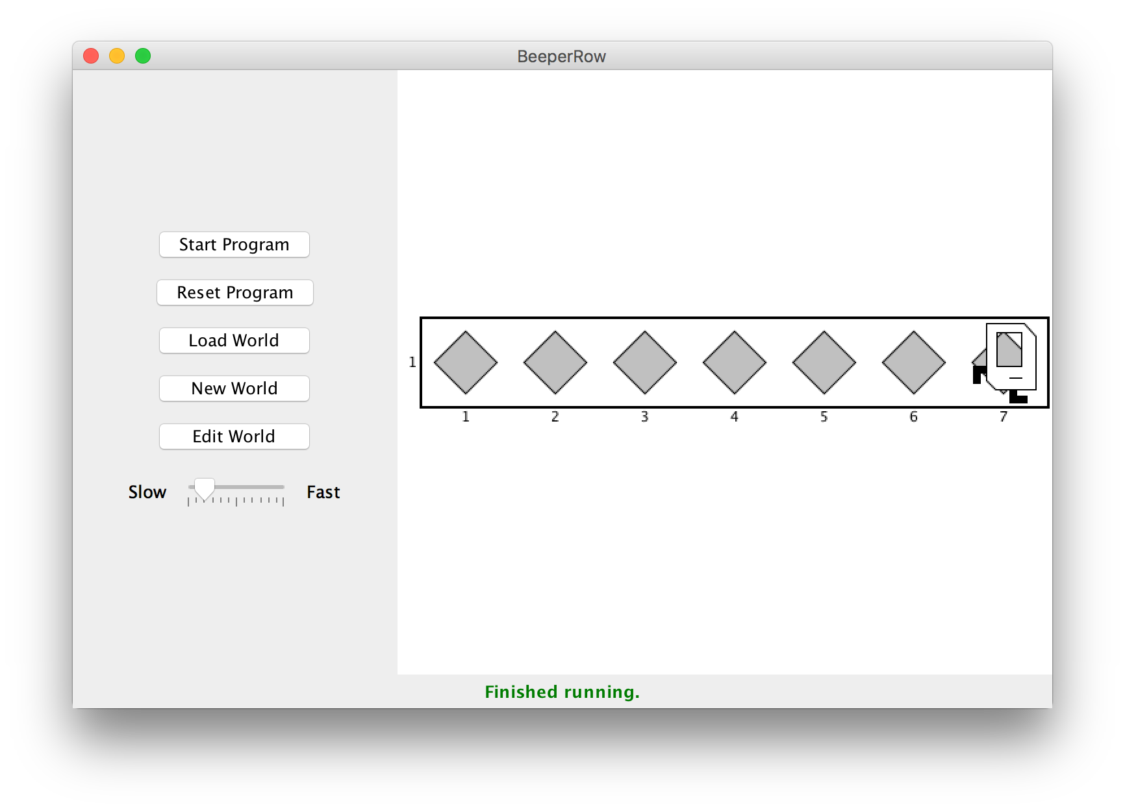
Fila de conos
Quiero que Karel llene una fila con conos. ¿Cómo lo hago?

Slide 18
Fila de conos
Demostración

Slide 19

El problema de la cerca
¡8 segmentos de cerca, pero hay 9 postes!

Slide 20
Estructura de la cerca
Útil cuando quieres hacer un ciclo con varias instrucciones, pero quieres hacer una parte de ese grupo una vez más.
ponerCono(); // poste
while (frenteDespejado()) {
moverse(); // cerca
ponerCono(); // poste
}
while (frenteDespejado()) {
ponerCono(); // poste
moverse(); // cerca
}
ponerCono(); // poste
Opción 1
Opción 2

Slide 21
El plan para hoy
Repaso
Flujo de control
Ciclos while
Instrucciones condicionales

Slide 22
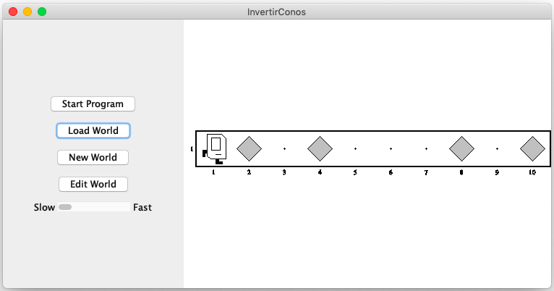
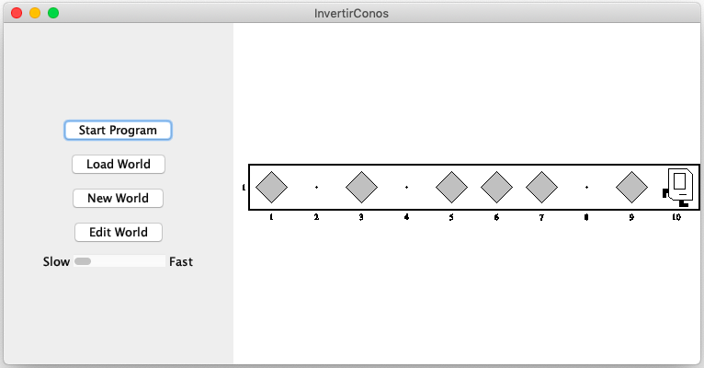
Instrucciones condicionales
Quiero que Karel ponga conos a lo largo de la fila, pero si ya hay un cono en una esquina, debería recogerlo en vez de poner uno nuevo. ¿Cómo lo hago?
Antes
Después

Slide 23
Instrucciones condicionales
Para ejecutar una instrucción condicional, usa if:
if (condición) {
instrucción;
instrucción;
...
}
Ejecuta las instrucciones en el cuerpo del bloque una vez si la condición es verdadera.

Slide 24
Instrucciones condicionales
También puedes incluir una instrucción else:
if (condición) {
instrucción;
instrucción;
...
} else {
instrucción;
instrucción;
...
}
Ejecuta el primer grupo de instrucciones si la condición es verdadera; ejecuta el segundo grupo si no.

Slide 25
Instrucciones condicionales
Ahora podemos decir:
while (frenteDespejado()) {
if (conosPresentes()) {
recogerCono();
} else {
ponerCono();
}
moverse();
}
if (conosPresentes()) {
recogerCono();
} else {
ponerCono();
}

Slide 26
Resumen
Repaso
Flujo de control
Ciclos while
Instrucciones condicionales
La próxima clase: Variables

Slide 27
Práctica
Tareas por la tarde

Slide 28
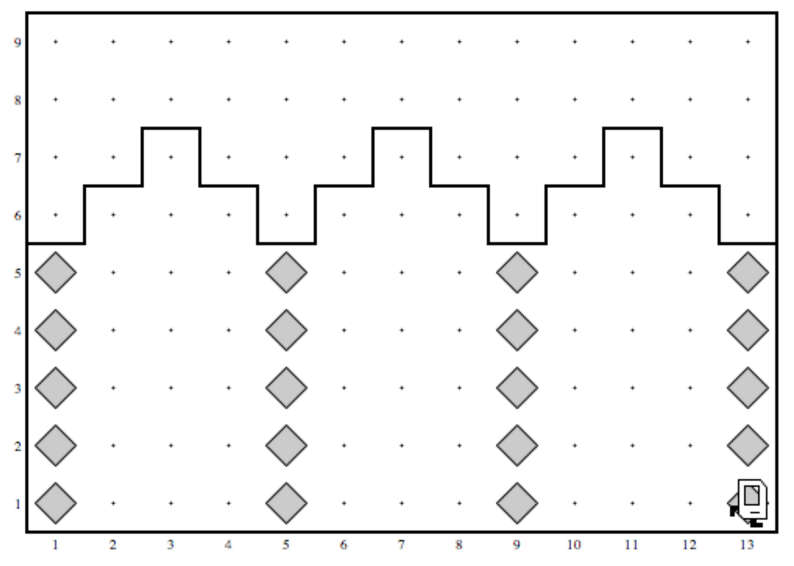
1. Construir Palacio Nariño

Slide 29
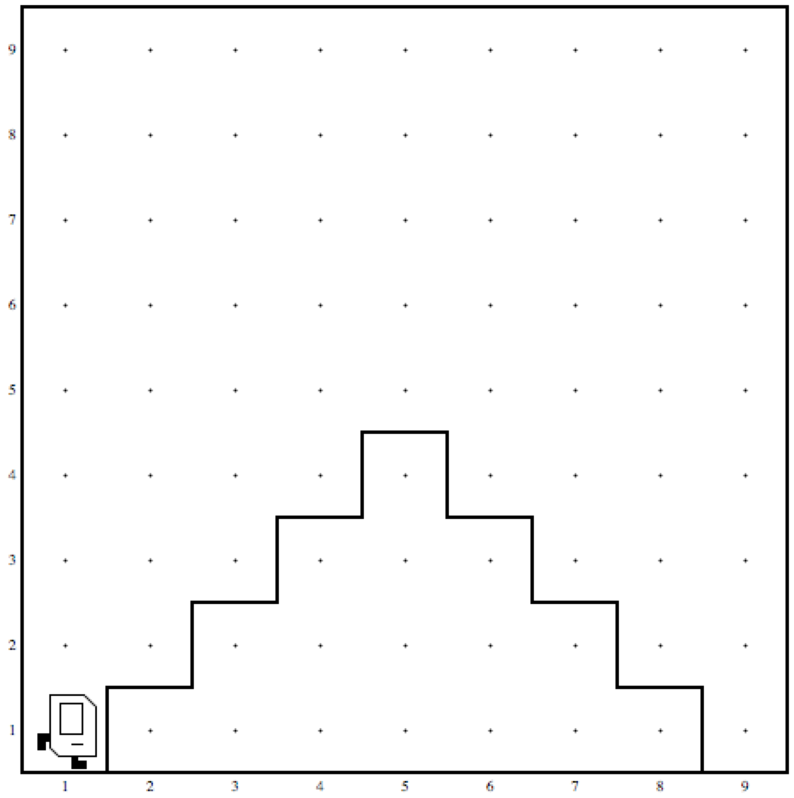
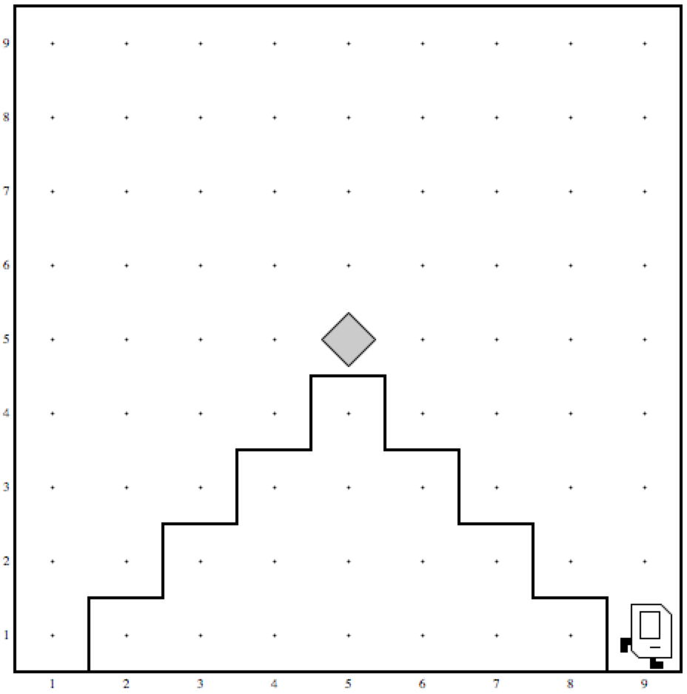
2. Montaña Karel
Antes
Después

Slide 30
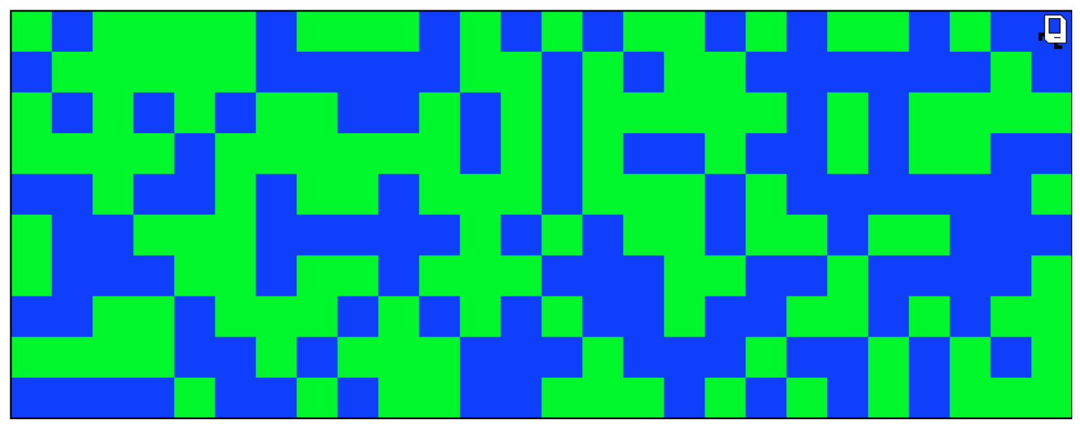
3. Pintor Aleatorio (Bonus)

